Slide 1
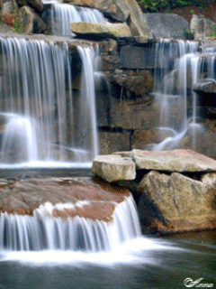
Муниципальное общеобразовательное учреждение
«Венгеровская средняя общеобразовательная школа»
Ракитянского района Белгородской области
Всероссийская акция
«Голубая лента»
Номинация «Из истории водных объектов своего региона»
Автор работы Бирюкова Галина Николаевна, старшая вожатая
2022 год

Slide 2
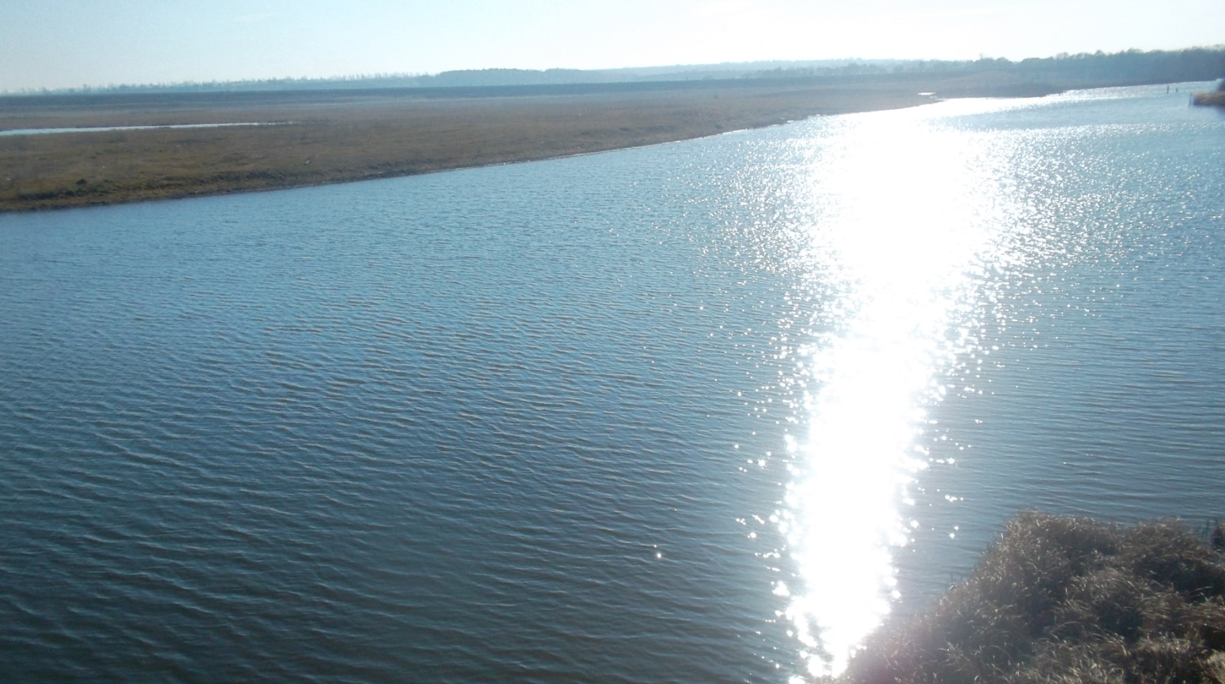
Река Пена – визитная карточка села Венгеровка

Slide 3
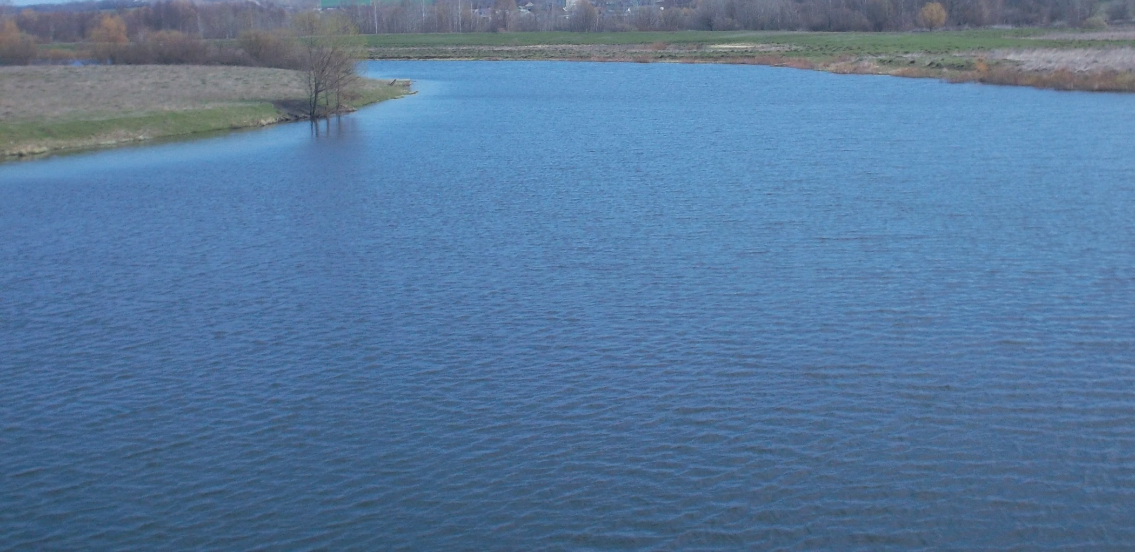
Река Пена – левый приток реки Псел. Протекает в трех районах белгородской области: Ивнянском, Яковлевском и Ракитянском. Река берет начало у села Верхопенье. Течет на юго-запад, затем поворачивает на северо-запад.

Slide 4
Исторические справки…
Река Пена обладает какой-то особой притягательной силой — четыре больших села названы ее именем: Верхопенье, Вышние Пены, Нижние Пены и Большие Пены. Только село Венгеровка названо по фамилии купца Венгерова.
Некоторые краеведы района считают, что название реки произошло в связи с прохождением по этой местности знаменитого пути «из варяг в греки». Скорее всего, это название не варяжское, а местное, имеющее в основе бытовое наблюдение. Люди видели разлив реки в период ледохода и половодья, и заметили, что вода в реке всегда бывает белой, с большим количеством пены. Таким образом, само собой напрашивается это название.

Slide 5
Исторические справки….
В долине реки Пены когда-то были дремучие леса: здесь росли дуб, ясень, ива, ольха, ракита.
Когда-то на берегах реки селились северяне. Затем из-за набегов кочевников территория обезлюдела. В XVII веке она стала вновь заселяться. На берегах реки появились казаки-черкасы с Правобережной Украины. В XVIII веке берега реки принадлежали князю Юсупову.
В годы Великой Отечественной войны на берегах реки имели место ожесточённые бои

Slide 6
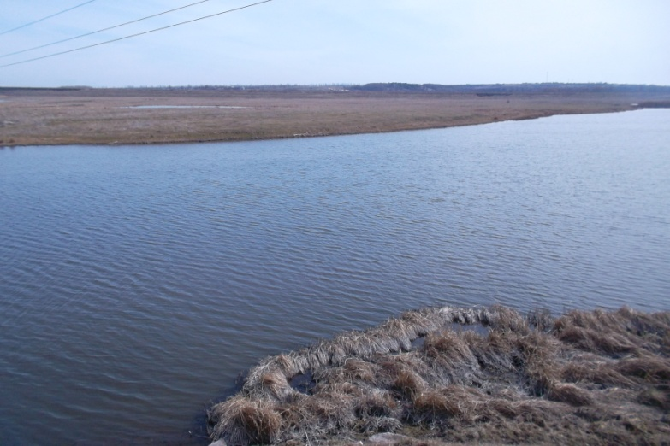
Река Пена была глубоководной. В ней водилось много рыбы, даже линь своей ослепительной окраской радовал местных рыбаков. Приходили купаться на «Баню» ( так называли место , где купались и загорали) из других окрестных сел. На поверхности воды плавали лилии и кувшинки.
Со временем, когда стали распахивать луга, выбрасывать отходы, река стала мелеть. В этом большая «заслуга» человека.

Slide 7
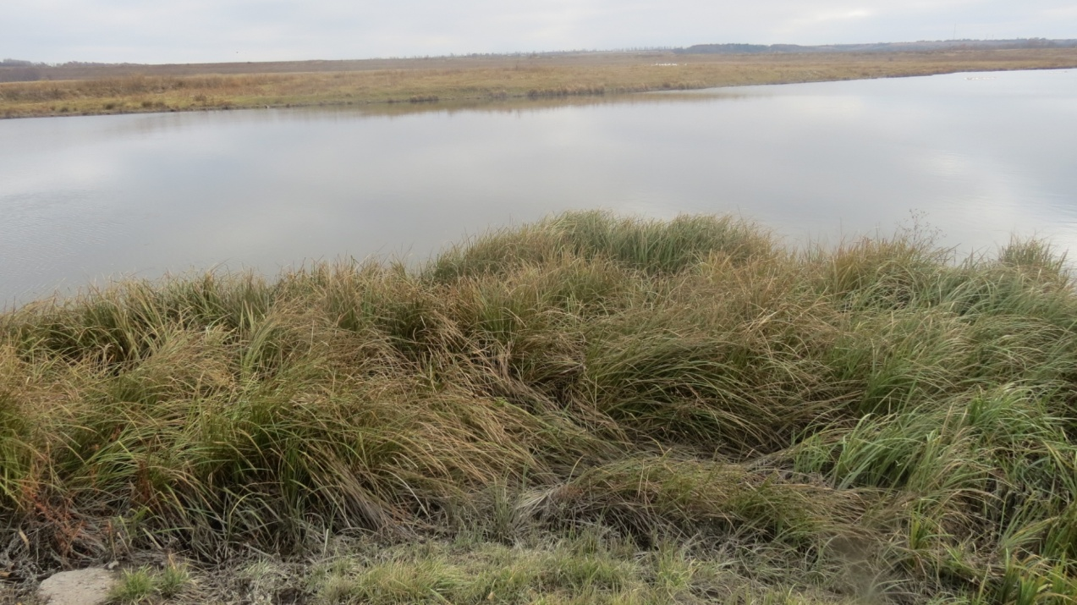
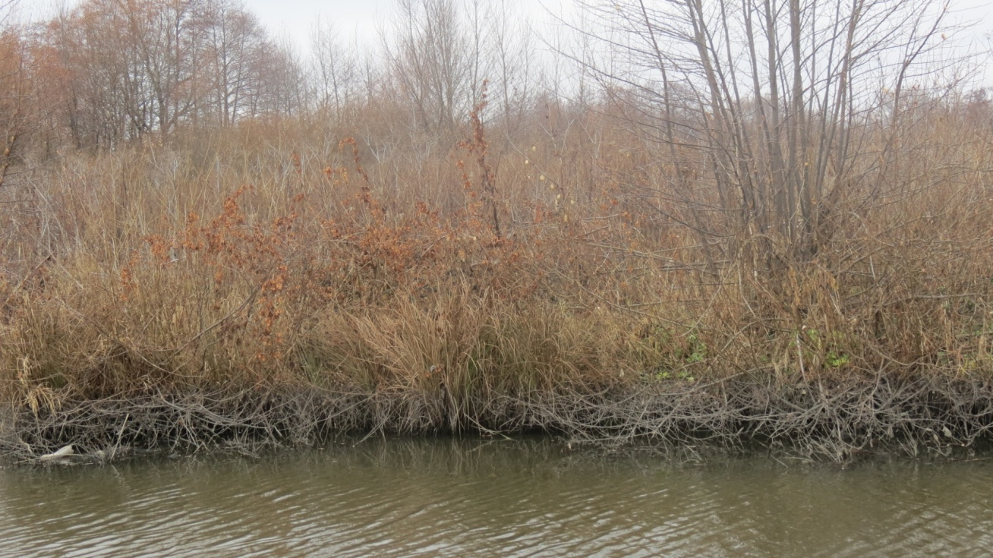
Берега заросли камышом, травой, кустарниками и низкорослыми деревьями. В речке не купаются, да и рыба уже не та…

Slide 8
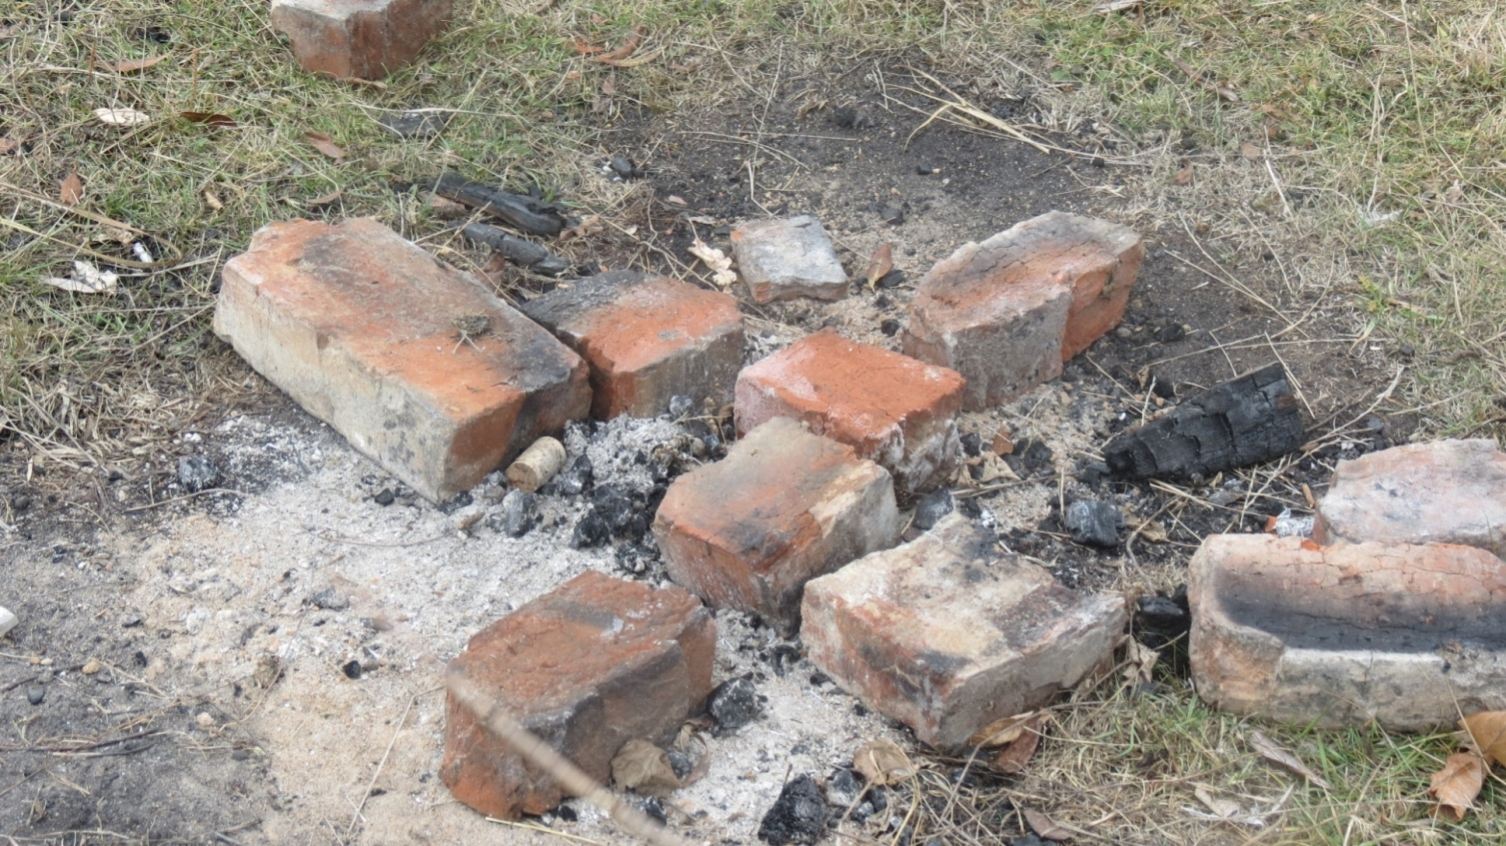
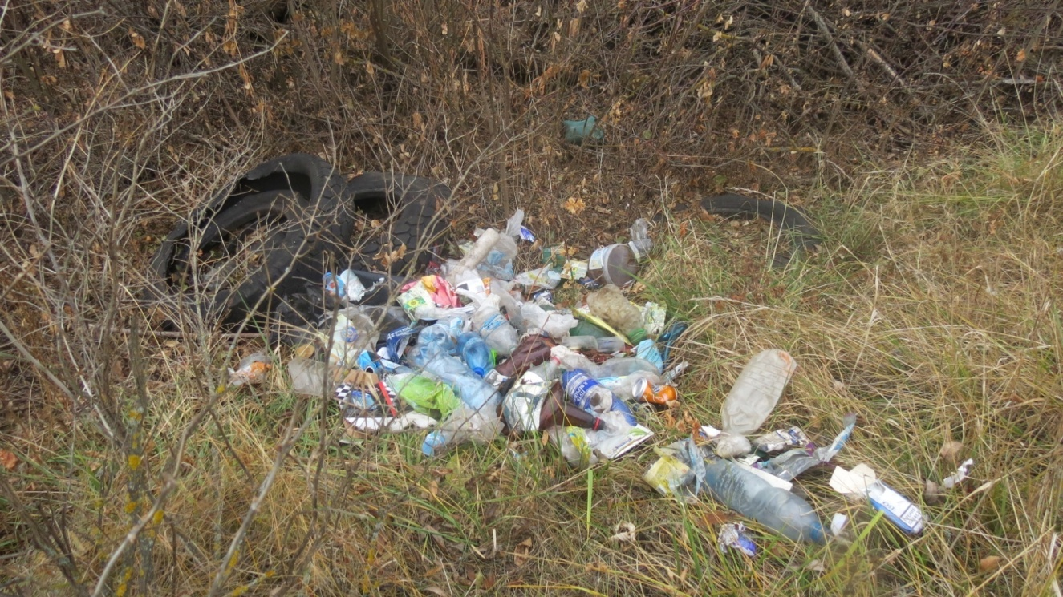
На берегу реки часто можно видеть и такие картины..

Slide 9
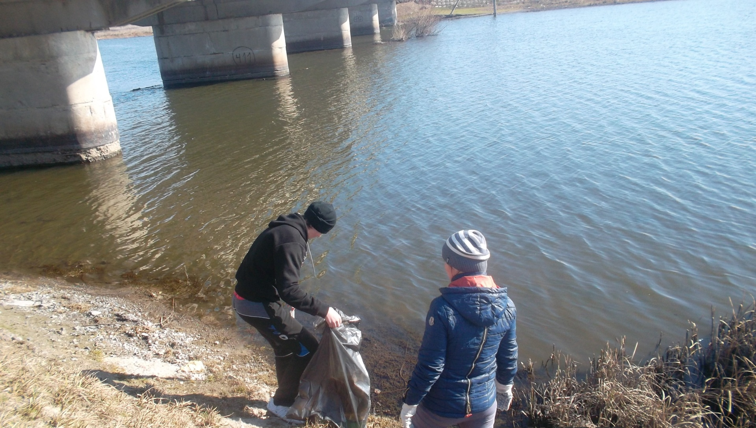
Поэтому каждый год учащиеся нашей школы принимают активное участие в акции «Чистый берег»

Slide 10
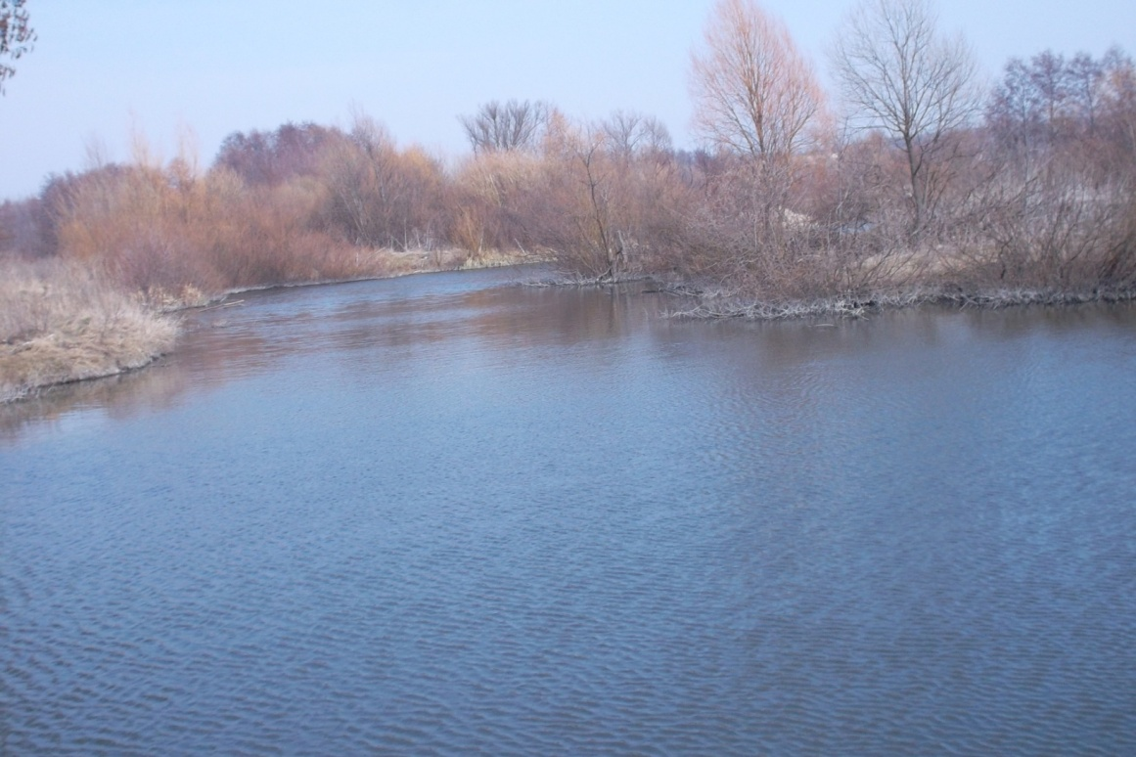
В настоящее время по направлению к Ивнянскому району река Пена тянется по левую сторону к селам Вышние и Нижние Пены протяженностью 1,6 км.

Slide 11
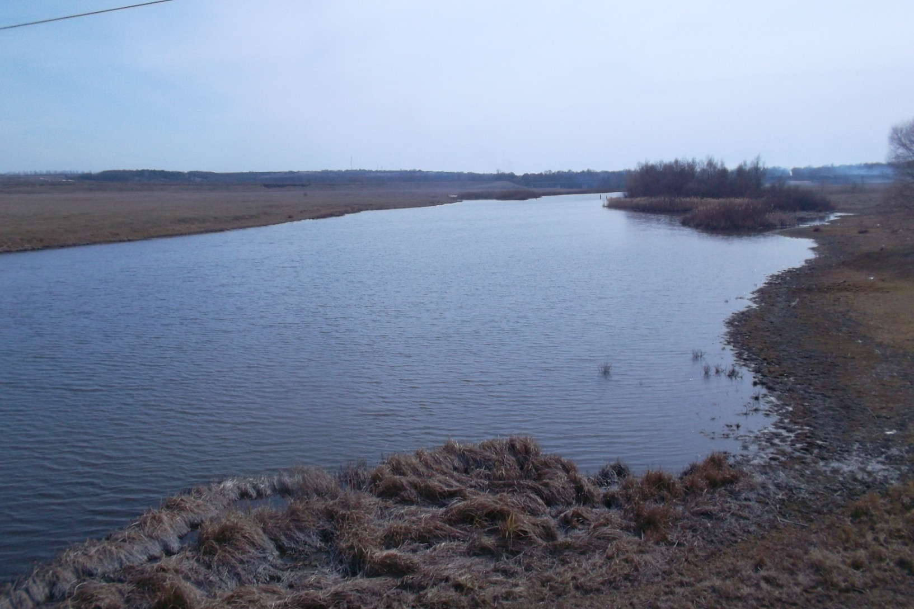
А по правую сторону к селу Меловое протяженностью на 2 км.

Slide 12
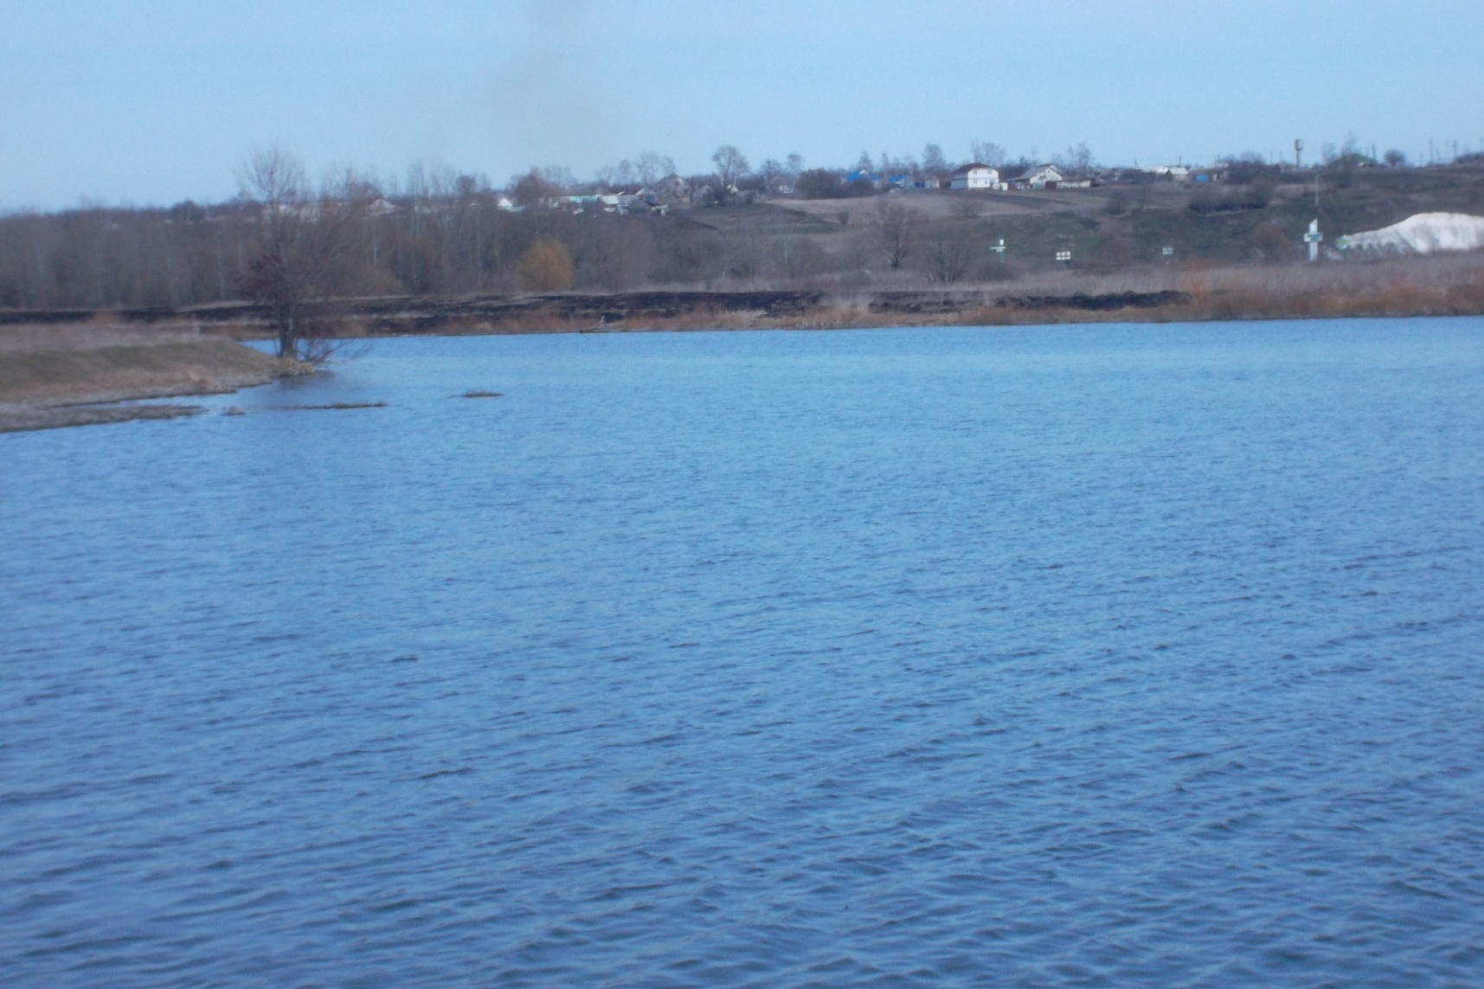
Разветвление реки к селу Новоселовка Ивнянского района

Slide 13
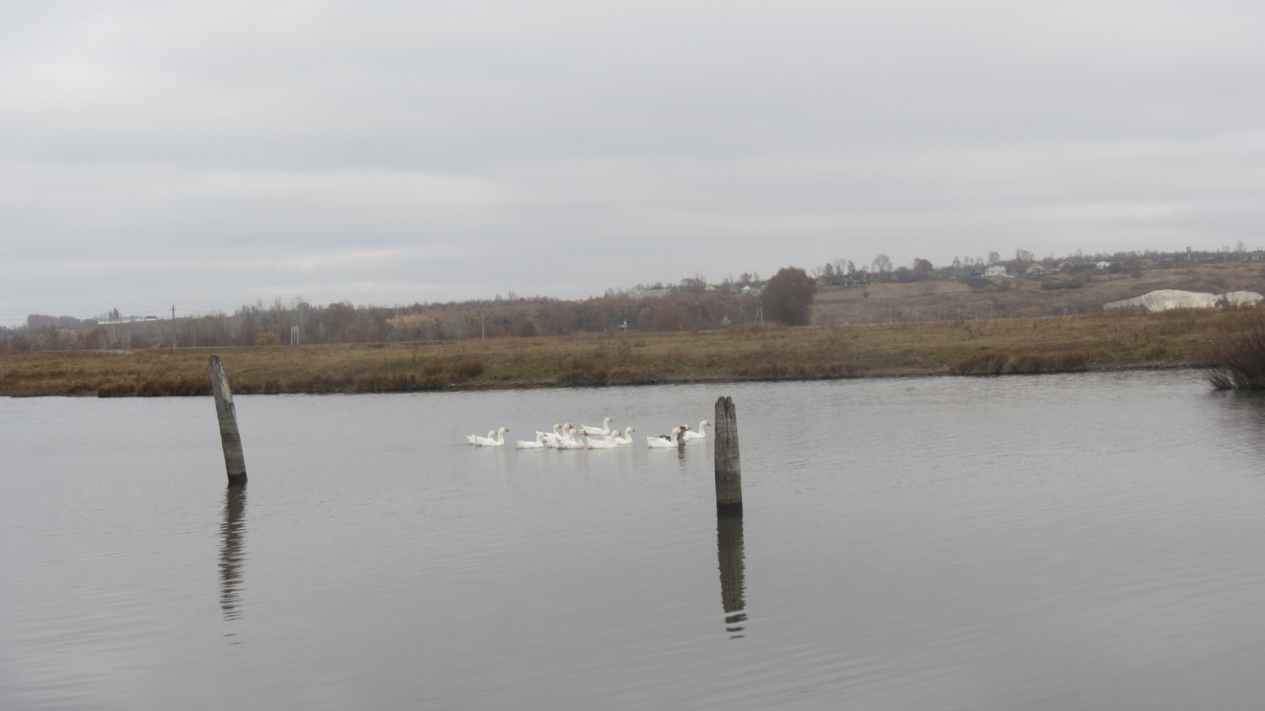
После войны 1941-1945 годов на правом берегу реки Пена была построена птицеферма, а через реку местные жители построили деревянный мост.
В настоящее время от него еще остались деревянные столбы. (на фото)

Slide 14
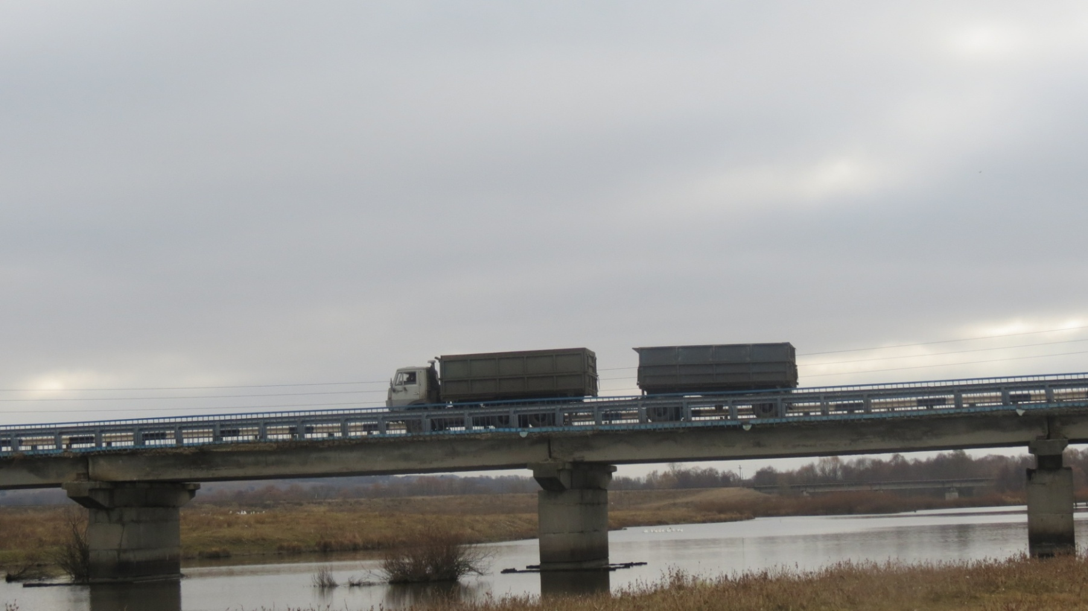
В 1973 году построили мост железобетонный, который соединил два села - Венгеровку и Новоселовку, два района – Ракитянский и Ивнянский. Благодаря мосту трасса стала Федеральной

Slide 15
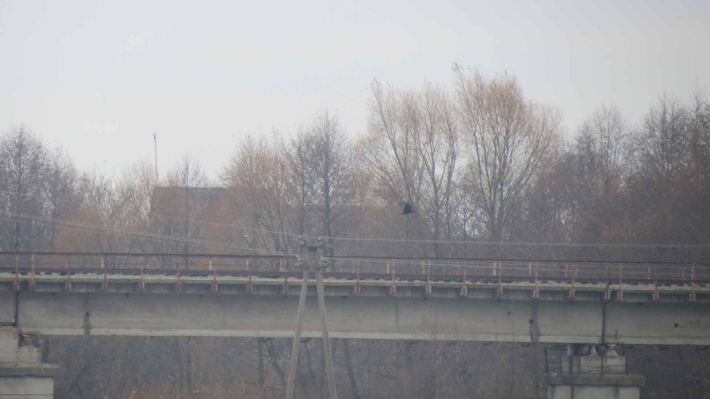
А в 1983 году через реку построили железнодорожный мост

Slide 16
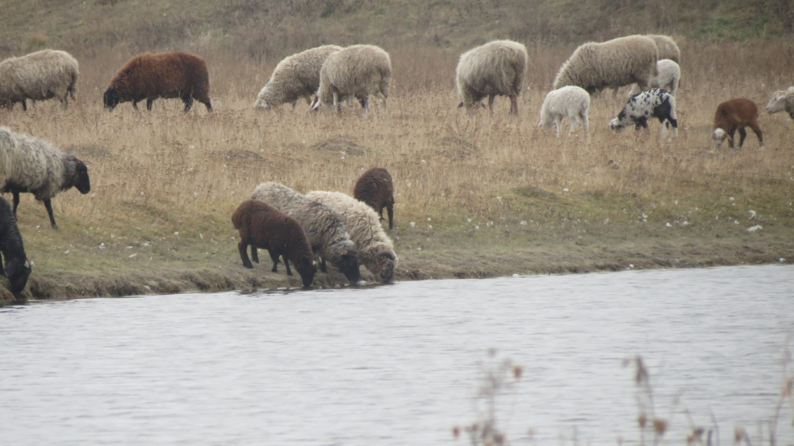
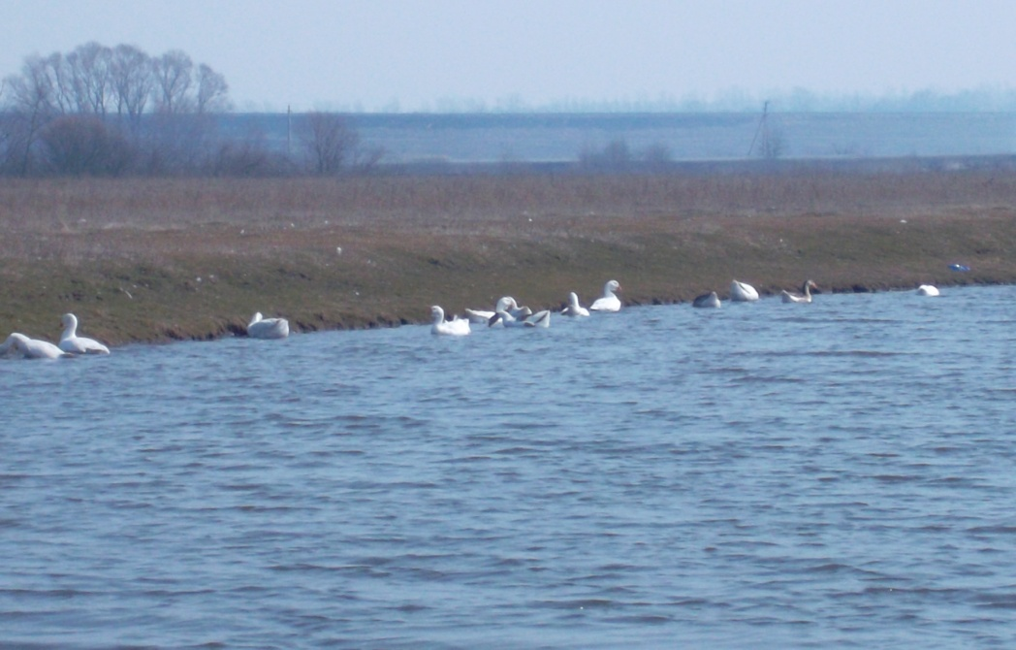
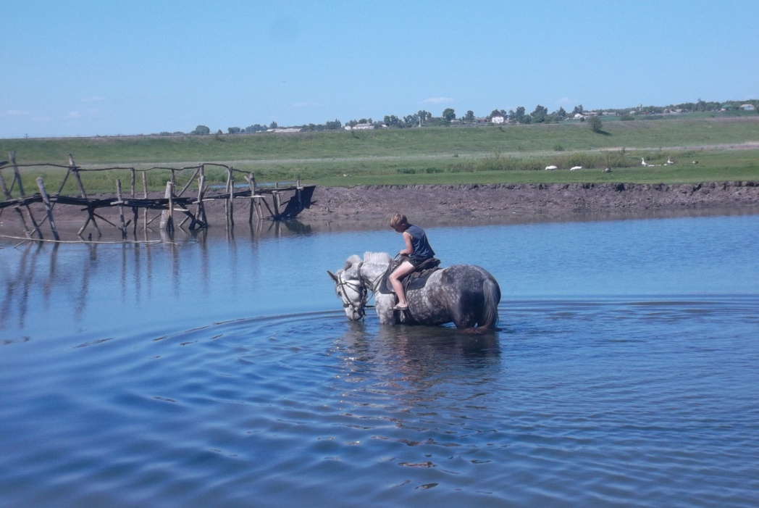
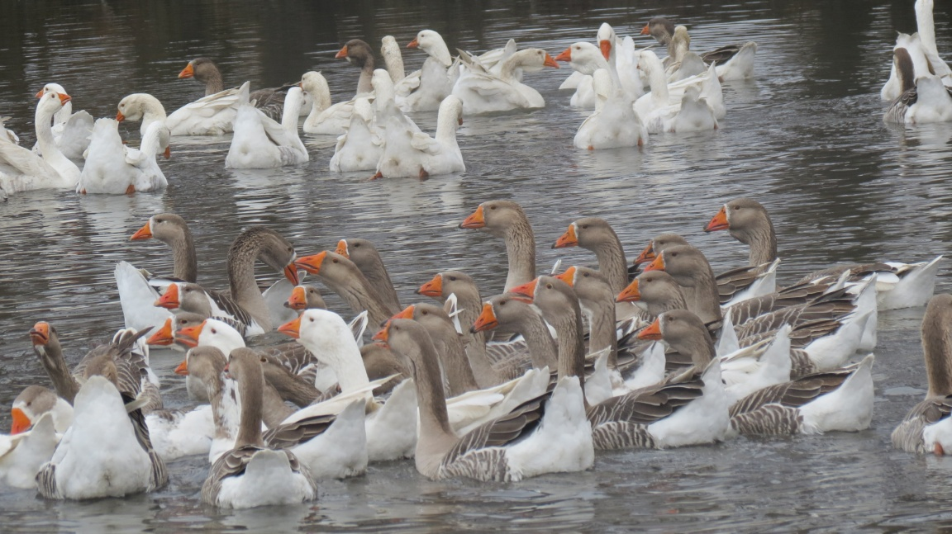
На лугах пасется скот, по речке плавают гуси и утки. Для них вода в реке – живительная сила

Slide 17

Мы хотим, чтобы наша река Пена радовала всех людей своей красотой в разное время года…
В летние дни

Slide 18
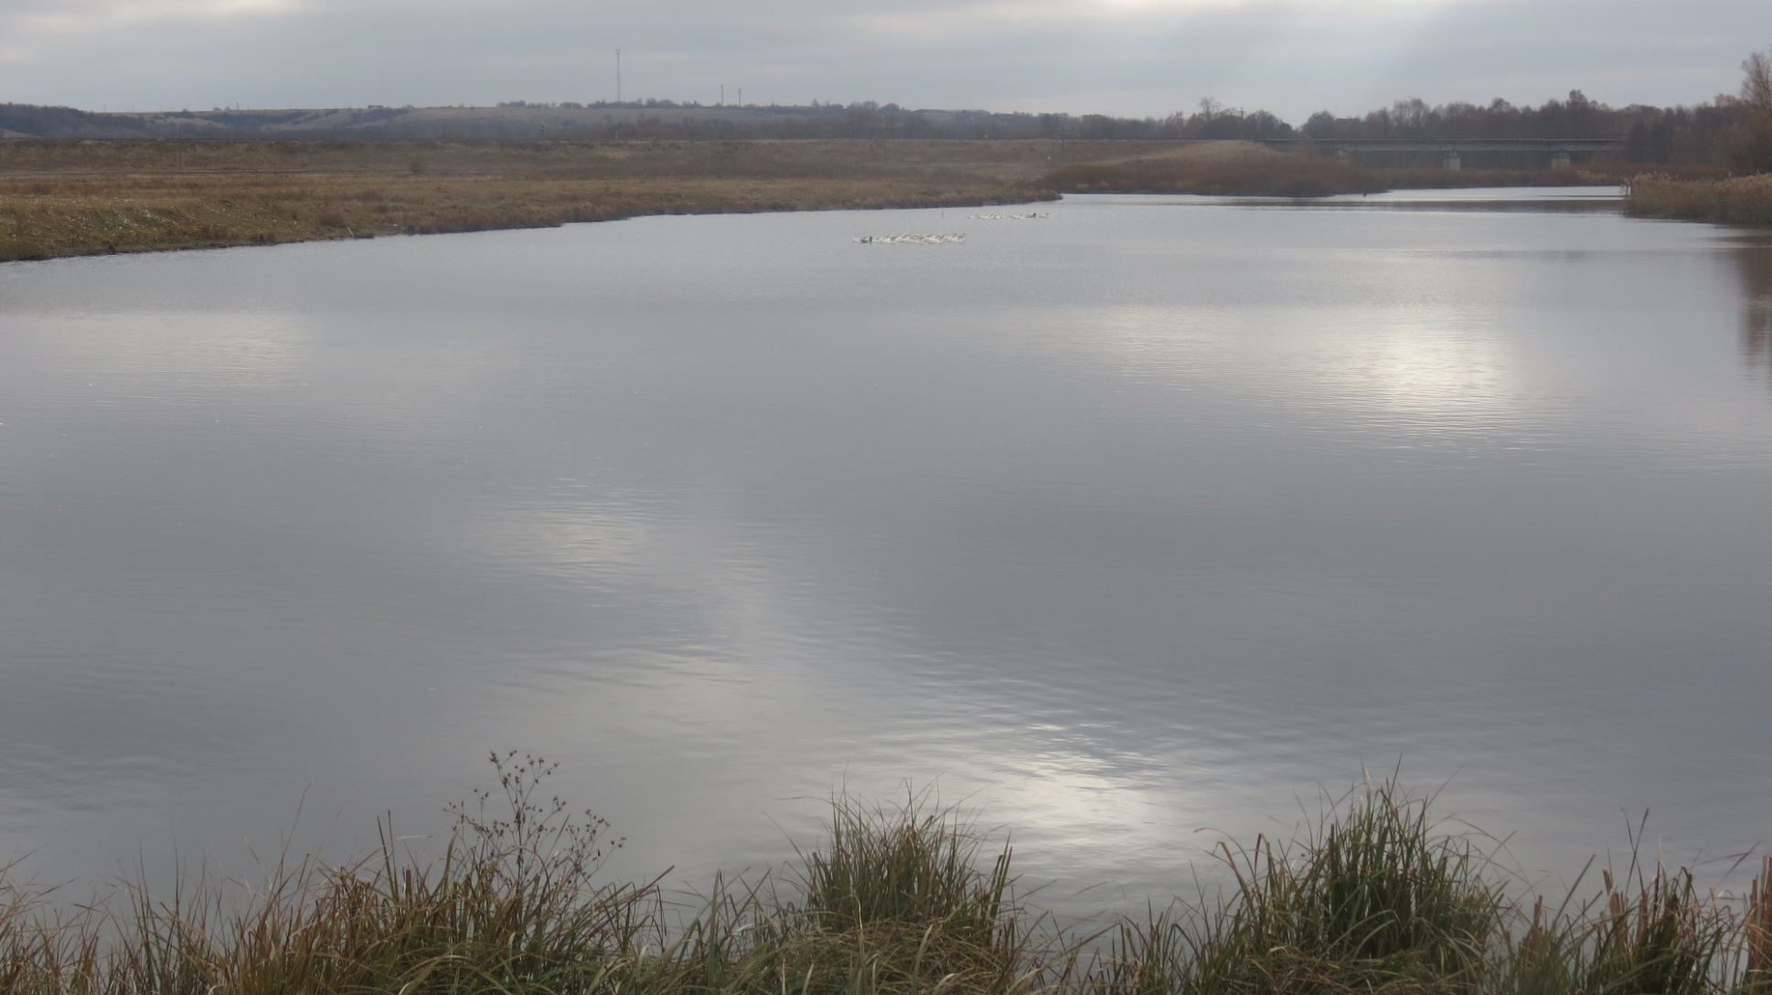
В осенние вечера

Slide 19
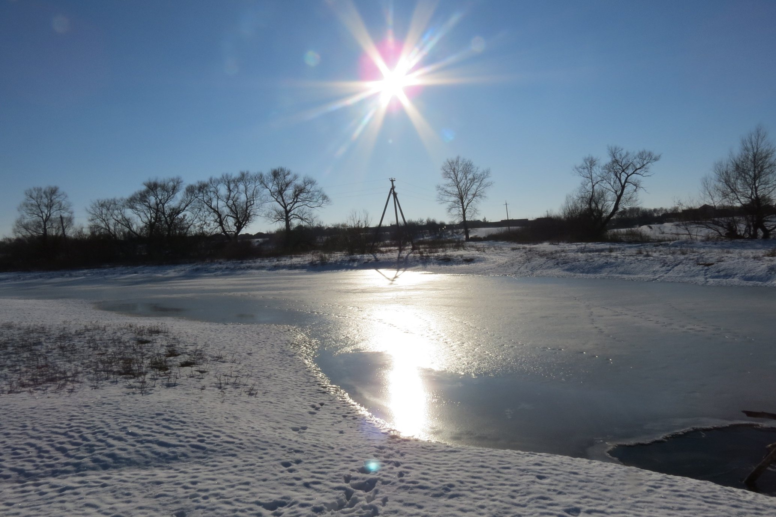
В морозный полдень

Slide 20
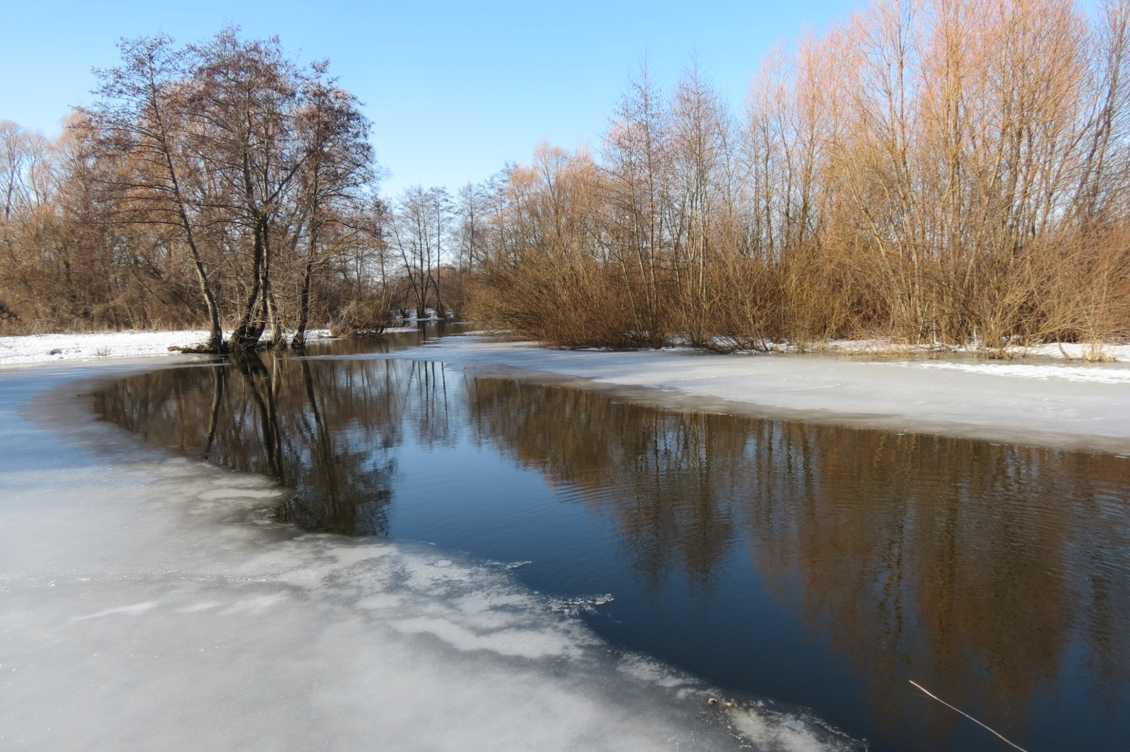
В ясный зимний день

Slide 21
«Сверху взгляд на Россию брось – рассинелась речками…» В.Маяковский
Богата наша страна реками: почти 200 тысяч насчитывается их. А если вытянуть их друг за другом, получится голубая лента длиною в 3мл.км., много десятков раз ею можно было бы обвить земной шар по экватору.
Наша река Пена тоже входит в это число. Нам очень хочется видеть ее не только красивой, но и полноводной; с красивыми берегами, с пляжем. А для этого надо постараться не только местным жителям, но и администрации района и области.

Slide 22
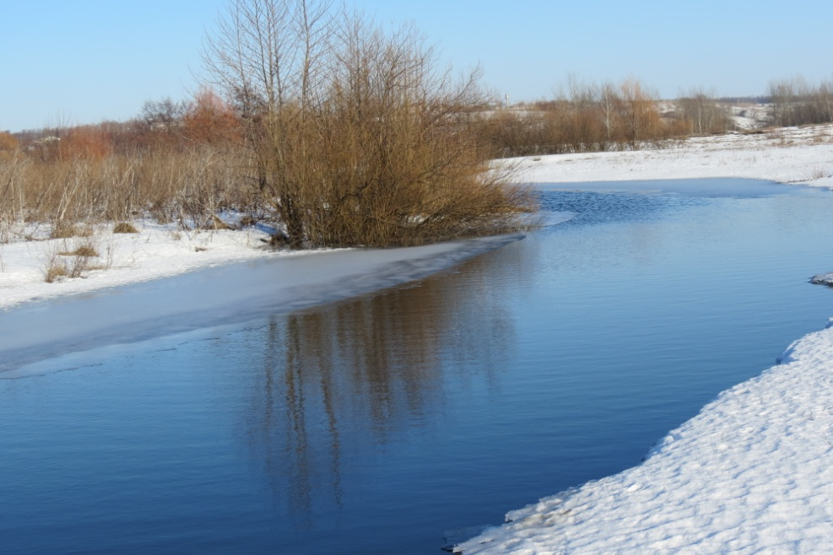
Список использованной литературы
1. Бережной С.А., Гайдар А.Ф.:
Нам 350. Ракитянская летопись. Издательский дом.- «Шаповалов», 2002.- 267с.
2.Овчинников В.В.: Легенды, тайны, чудеса, загадки, были, небыли, сказки земли белгородской. Белгород : Белгород. обл. тип. 2001.-264с.

